Slide 1

L.ReMeTTRe SMART PENSION
01 / 15
오늘,
$110
M+1 유지비 0원으로 시작하는
평생 구독 연금
Notes:
오늘 단 $110(몸값 $100 + 배송비 $10, 80 PV)으로 시작합니다. 소이 펩타이드 2박스 + 풀컵오크라 1박스 정품을 받으면서 사업 자리를 엽니다.

Slide 2
L.ReMeTTRe SMART PENSION
02 / 15
M+1, 유지비 0원
진입한 달 + 다음 달 말일까지 건강 구독 자격 기본 부여
FREE 최대60일
11.01
12.31
1.31
오늘 $110 진입
첫 구독 연장 $70
1월 전 수당 오픈
이후 매월 말일까지 구독 연장 → 다음 달 전 수당 오픈
Notes:
11월 10일 진입 시 11월 + 12월 말일까지 약 50일간 건강 구독 자격이 기본 부여됩니다(M+1). 12월 31일까지 첫 $70 구독을 연장하면 1월 한 달 동안 추천·직급매칭·후원·공유·구독 롤업 보너스가 모두 열립니다.

Slide 3
L.ReMeTTRe SMART PENSION
03 / 15
내 아래로 열리는 공간
나
1대 2명
2대 4명
3대 8명
4대 16명
5대 32명
⋮
20대
1,048,576명
· · · 20대까지 계속
Notes:
후원계보도(좌·우 바이너리) 기준으로 한 대 내려갈 때마다 공간이 2배로 열립니다. 1대 2명, 2대 4명 … 10대 1,024명, 20대에는 1,048,576명의 공간이 열립니다. 건강 구독 롤업은 상위 20대까지 적용됩니다.

Slide 4
L.ReMeTTRe SMART PENSION
04 / 15
104만 명 중 1,000명이면?
0.1%
전체 공간의 0.1%도 안 됩니다
0.1% (1,000명) · $110(50%) 그대로도
단 1% (1만 명) · 50%($1)만 받아도!
월 $1,000 (135만 원)
월 $10,000 (1,350만 원)
캐쉬 $900 (121.5만) + 포인트 $100 (13.5만)
캐쉬 $9,000 (1,215만) + 포인트 $1,000 (135만)
※ $110 진입 기본 자격(구독 롤업 50% = 1인당 $1 → 캐쉬 $0.90 + 쇼핑포인트 $0.10) 기준 · 환율 1,350원 · 시뮬레이션 예시
Notes:
업그레이드를 하지 않고 $110(수당 50%, 1인당 $1) 기본 자격 그대로만 있어도 비전이 엄청납니다.
20대 공간 104만 명 중 0.1%인 1,000명만 구독해도 50%($1) 기준 월 $1,000(135만 원: 캐쉬 $900 + 포인트 $100),
단 1%인 1만 명만 구독해도 50%만으로 월 $10,000(1,350만 원: 캐쉬 1,215만 원 + 포인트 135만 원)이 들어옵니다.

Slide 5
L.ReMeTTRe SMART PENSION
05 / 15
$110 기본 자격 · 50% (인당 $1)
9대 공간 512명 중
단 70명
약 14%만 구독하면 ($110 그대로!)
$110 그대로 (50% · 인당 $1) 받아도!
70명 × $1 = 월 $70 (9.5만 원)
10대 · 100명 (1,024명, 10%)
월 $100 (13.5만 원)
↳ 캐쉬 90% ($63) + 쇼핑포인트 10% ($7) = 합산 $70
12대 · 300명 (4,096명,7%)
월 $300 (40.5만 원)
내 구독료 $70 → 0원
14대 · 1,000명 (16,384명,6%)
월 $1,000 (135만 원)
50%만 받아도 평생 무료 건강 구독 완성!
※ $110 진입 기본 자격(구독 롤업 50% = 1인당 $1 → 캐쉬 $0.90 + 쇼핑포인트 $0.10) 기준 · 환율 1,350원 · 시뮬레이션 예시
Notes:
$110 진입 기본 자격(50%, 1인당 $1 = 캐쉬 $0.90 + 쇼핑포인트 $0.10) 기준으로만 먼저 보겠습니다.
9대 공간(512명) 중 약 14%인 70명만 구독해도 월 $70(캐쉬 $63 + 쇼핑포인트 $7)이 쌓여 내 월 구독료 $70이 0원이 됩니다.
또한 50%만 계속 받아도 300명이면 월 $300(약 40.5만 원), 1,000명이면 월 $1,000(135만 원)이 매달 들어옵니다.

Slide 6
L.ReMeTTRe SMART PENSION
06 / 15
같은 인원, 수당은 2배
■ $110 시작 (50% · 인당 $1)
■ $600 승격 (100% · 인당 $2 · 2X)
왜 $600(100%)으로 올라가야 할까요? — 매달 평생 2배 차이
$6,000
810만 원
$2,000
270만 원
$600
81만 원
$3,000
$200
$1,000
405만
$78
27만 원
$300
135만
10.5만 원
$100
40.5만
$39
13.5만
5.3만
2X
2X
2X
2X
39명 구독료 0원
관리비·통신비
국민연금 추월
오피스텔 3채
강남 꼬마빌딩
8대 · 39명
10대 · 100명
12대 · 300명
14대 · 1,000명
16대 · 3,000명
※ 환율 1,350원 · 캐쉬 90% + 쇼핑포인트 10% 분리 정산 · 추천·후원·공유 보너스 별도 · 시뮬레이션 예시이며 수익을 보장하지 않습니다
Notes:
같은 인원이 구독해도 $110 기본 자격(50%, 회색 막대)과 $600 승격 자격(100%, 오렌지 막대)은 매달 평생 정확히 2배 차이가 납니다.
• 8대 39명: 50% 월 $39(5.3만 원) vs 100% 월 $78(10.5만 원 — 캐쉬 90%만 $70.2라 현금만으로도 내 구독료 $70 평생 0원!)
• 10대 100명: 50% 월 $100(13.5만 원) vs 100% 월 $200(27만 원)
• 12대 300명: 50% 월 $300(40.5만 원) vs 100% 월 $600(81만 원 · 국민연금 추월)
• 14대 1,000명: 50% 월 $1,000(135만 원) vs 100% 월 $2,000(270만 원 · 오피스텔 3채)
• 16대 3,000명: 50% 월 $3,000(405만 원) vs 100% 월 $6,000(810만 원 · 강남 꼬마빌딩)

Slide 7
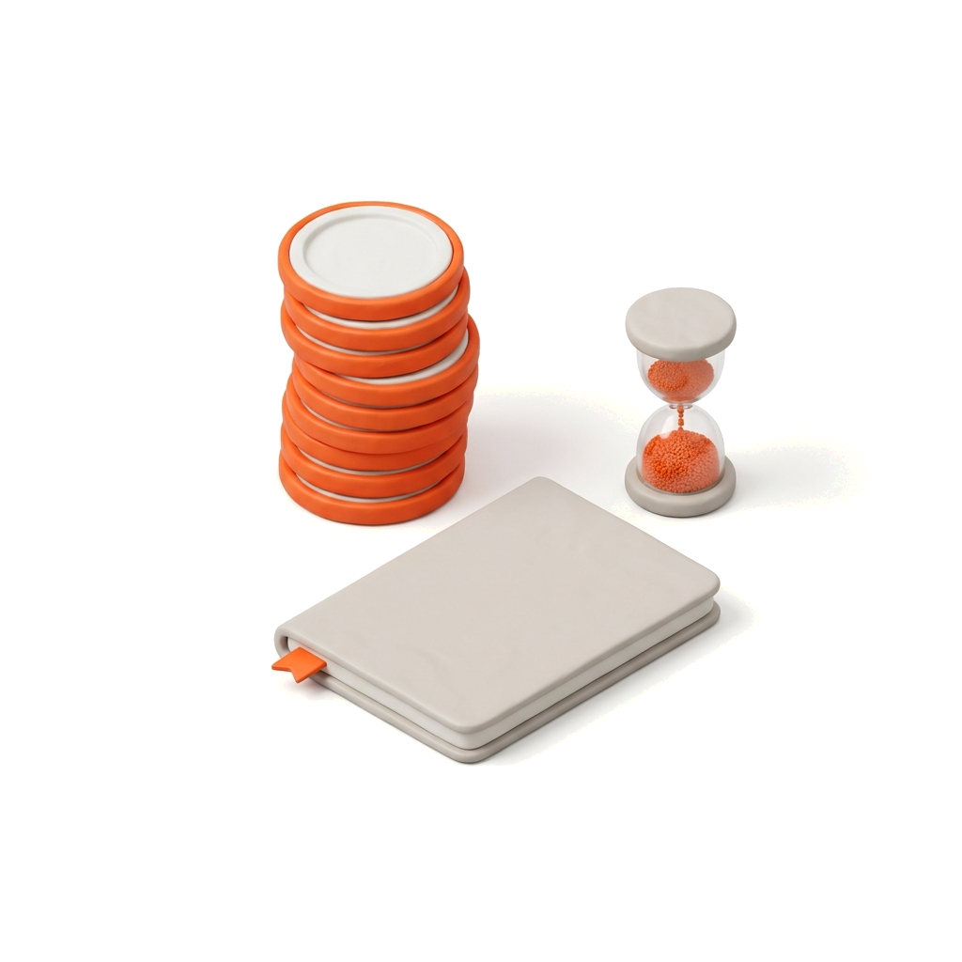
L.ReMeTTRe SMART PENSION
07 / 15
12대 · 300명 4,096명 중 단 7%
50% 기본 : 월 $300 (40.5만 원) → $600 승격 2X 점프!
월 $600
약 81만 원 (100% 자격 · 환율 1,350원)
캐쉬 90% $540 (72.9만) + 쇼핑포인트 10% $60 (8.1만)
30년 부은 국민연금
수령액 추월
※ 환율 1,350원 · 캐쉬 90% + 쇼핑포인트 10% 분리 정산 · 추천·후원·공유 보너스 별도 · 시뮬레이션 예시이며 수익을 보장하지 않습니다
Notes:
12대(4,096명 공간) 중 단 7%인 300명 구독 시:
• $110 기본(50%)이어도 월 $300(약 40.5만 원)
• $600 승격(100%) 시 2배인 월 $600(약 81만 원 = 현금 72.9만 원 + 쇼핑포인트 8.1만 원)으로 30년 부은 국민연금 평균 수령액을 추월합니다.

Slide 8

L.ReMeTTRe SMART PENSION
08 / 15
14대 · 1,000명 1.6만 명 중 단 6%
50% 기본 : 월 $1,000 (135만 원) → $600 승격 2X 점프!
월 $2,000
270만 원 (100% 자격 · 환율 1,350원)
캐쉬 90% $1,800 (243만) + 쇼핑포인트 10% $200 (27만)
5억 오피스텔 3채
월세 수입
※ 환율 1,350원 · 캐쉬 90% + 쇼핑포인트 10% 분리 정산 · 추천·후원·공유 보너스 별도 · 시뮬레이션 예시이며 수익을 보장하지 않습니다
Notes:
14대(약 1.6만 명 공간) 중 단 6%인 1,000명 구독 시:
• $110 기본(50%)이어도 월 $1,000(135만 원)
• $600 승격(100%) 시 2배인 월 $2,000(270만 원 = 현금 243만 원 + 쇼핑포인트 27만 원)으로 5억 오피스텔 3채 월세 수입과 맞먹습니다.

Slide 9

L.ReMeTTRe SMART PENSION
09 / 15
16대 · 3,000명 6.5만 명 중 단 4.5%
50% 기본 : 월 $3,000 (405만 원) → $600 승격 2X 점프!
월 $6,000
810만 원 (100% 자격 · 환율 1,350원)
캐쉬 90% $5,400 (729만) + 쇼핑포인트 10% $600 (81만)
강남 꼬마빌딩
건물주 부럽지 않게
※ 환율 1,350원 · 캐쉬 90% + 쇼핑포인트 10% 분리 정산 · 추천·후원·공유 보너스 별도 · 시뮬레이션 예시이며 수익을 보장하지 않습니다
Notes:
16대(약 6.5만 명 공간) 중 단 4.5%인 3,000명 구독 시:
• $110 기본(50%)이어도 월 $3,000(405만 원)
• $600 승격(100%) 시 2배인 월 $6,000(810만 원 = 현금 729만 원 + 쇼핑포인트 81만 원)으로 강남 꼬마빌딩 임대수익 부럽지 않은 파이프라인이 완성됩니다.

Slide 10
L.ReMeTTRe SMART PENSION
10 / 15
구독 롤업 $1·$2도 9 : 1 자동 분리
모든 수당은 마감 대기 없이 익일 정산 — 현금 90% + 쇼핑 포인트 10%
90% 캐쉬 포인트 · 즉시 현금 출금 가능
10%
숨은 두 번째 엔진 : 10% 쇼핑 포인트 (재구독 · 제품 · 승격 재구매)
$110 기본 자격 (50% · 인당 $1)
$600 승격 자격 (100% · 인당 $2 · 2X)
$1 = 캐쉬 $0.90 + 포인트 $0.10
$2 = 캐쉬 $1.80 + 포인트 $0.20
1,350원 = 현금 1,215원 + 쇼핑포인트 135원
2,700원 = 현금 2,430원 + 쇼핑포인트 270원
※ 캐쉬 포인트 현금 인출 시 출금 수수료 2% 차감 · 쇼핑 포인트는 자사몰에서 구독 연장($70)·단품·승격 패키지 구매에 현금처럼 사용
Notes:
건강 구독 롤업으로 올라오는 $1(50% 자격)과 $2(100% 자격) 역시 동일하게 익일 9:1 비율로 정산됩니다.
• $1(1,350원) = 캐쉬 $0.90(1,215원) + 쇼핑포인트 $0.10(135원)
• $2(2,700원) = 캐쉬 $1.80(2,430원) + 쇼핑포인트 $0.20(270원)
이 10% 쇼핑포인트가 모이면 생돈을 안 쓰고도 재구독·제품 구매·승격 재구매가 가능해집니다.

Slide 11

L.ReMeTTRe SMART PENSION
11 / 15
10% 포인트만 모아도, 공짜 구독 & 승격
12대 · 300명 구독 시 쌓이는 10% 포인트
$110 시작 (50%) · 월 $30 적립
✓ 월 $70 구독 연장
내 지갑 지출 0원
1년 $360 (약 49만 원)
포인트만으로 연 5회 무료 구독 연장 분량!
✓ 자사몰 제품 구매
펩타이드 · 오크라 자유 구매
$600 승격 (100%) · 월 $60 적립 (2X)
1년 $720 (약 97만 원)
✓ $600 승격 재구매
포인트 모아 100% 점프!
매달 현금 73만 원 입금 + 포인트 별도 적립!
※ 환율 1,350원 기준 · 추천·후원·공유 보너스의 10%까지 모두 쇼핑 포인트로 합산 적립되어 훨씬 더 빠르게 모입니다
Notes:
9:1에서 '1(10% 쇼핑 포인트)'만 모아도 엄청난 위력을 발휘합니다.
예를 들어 300명 구독 시 50% 자격이어도 월 $30(연 $360, 약 49만 원), 100% 승격 시 월 $60(연 $720, 약 97만 원)가 쌓입니다.
추천·후원 보너스의 10%까지 합쳐지면 포인트만으로도 매달 $70 구독 연장, 제품 구매, 그리고 $600 승격 재구매까지 해결됩니다.

Slide 12
L.ReMeTTRe SMART PENSION
12 / 15
초기 진입금 + 재구매 = $600이면 2배
초기 진입 ($100~) + 누적 재구매 = $600 달성!
무조건 $110(몸값 $100) 먼저 진입해야 재구매 누적으로 승격 가능!
구독자 1명당 받는 롤업 (전 수당 동일 2배 점프)
$1
$2
→
전 수당 50% → 100% 영구 전환
예: $110(몸값 $100) 진입 + $500 누적 재구매 (월 $70 구독 제외)
추천 · 직급매칭 · 후원 · 공유 · 구독 롤업 모두 즉시 100%!
Notes:
$600 승격 기준은 [초기 진입금(순수 몸값) + 본인 자리 패키지 누적 재구매액 = $600 이상]입니다.
무조건 최소 $110(순수 몸값 $100, 80 PV)로라도 먼저 진입해 자리를 열어두어야 이후 재구매 누적을 통해 $600(100% 자격)로 승격할 수 있습니다.
달성 즉시 구독 롤업($1→$2)뿐 아니라 추천·후원·공유 등 모든 수당이 영구적으로 100%로 전환됩니다.

Slide 13


L.ReMeTTRe SMART PENSION
13 / 15
$110 진입 후 +$500, 세 갈래 길
이미 몸값 $100 확보! 기한 없이 나머지 $500만 누적 재구매하면 100%(2배) 영구 승격
01
02
03
바디턴 챌린지
수당·포인트 재구매
떡 데이 1+1 초대
4주 리셋 + 최대 20~50만 원 상금 도전
50%($1) 롤업 · 후원 · 10% 포인트 적립
익일 입금되는 추천 보너스 활용
Notes:
초기 $110(순수 몸값 $100)으로 진입해 자리를 먼저 선점한 뒤, 나머지 $500 누적 재구매를 채우는 3가지 현실 루트입니다.
01. 4주 바디턴(LBT) 챌린지에 참여하며 건강하게 재구매 + 최대 50만 원 상금 도전
02. 내 아래에서 올라오는 50%($1) 구독 롤업, 후원 수당, 10% 쇼핑 포인트를 모아 생돈 지출 없이 재구매
03. 화요 떡 데이(신규 동행 1+1 체험분 증정) 및 목요 아카데미 초대로 익일 입금되는 추천 보너스로 단숨에 달성

Slide 14
L.ReMeTTRe SMART PENSION
14 / 15
말일 하나만 기억하세요
12월
연장하면 → 다음 달 전부 오픈
1
2
3
4
5
6
7
추천
직급매칭
후원
공유
구독 롤업
8
9
10
11
12
13
14
15
16
17
18
19
20
21
놓치면 → 다음 달 일부 잠금
22
23
24
25
26
27
28
29
30
31
추천
직급매칭
후원
공유
구독 롤업
24:00까지 $70 구독 연장
후원 · 공유 · 구독 롤업 잠금
Notes:
기본 부여 기간 이후에는 매월 말일 24:00까지 $70 건강 구독을 연장하면 익월 한 달간 추천·직급 추천매칭·후원·공유·구독 롤업 보너스가 모두 정상 오픈됩니다. 연장하지 않으면 익월에는 추천·직급매칭만 지급되고 후원·공유·구독 롤업은 잠금 처리됩니다.

Slide 15
L.ReMeTTRe SMART PENSION
15 / 15
망설이는 순간,
자리는 내려갑니다.
오늘, $110
PENSION
평생 구독 연금
GROWTH
100% 수당 승격
TODAY
$110 자리 선점
L.ReMeTTRe — 오늘의 가벼운 $110 선택이 평생의 구독 자산이 됩니다.
Notes:
오늘 $110으로 진입하면 익월 말일까지 유지비 부담 0원. 그 사이 우리 팀 후원 계보는 오늘 잡은 내 자리 아래로 쌓입니다. 하루를 미루면 그만큼 자리는 아래로 내려갑니다.

